Slide 1
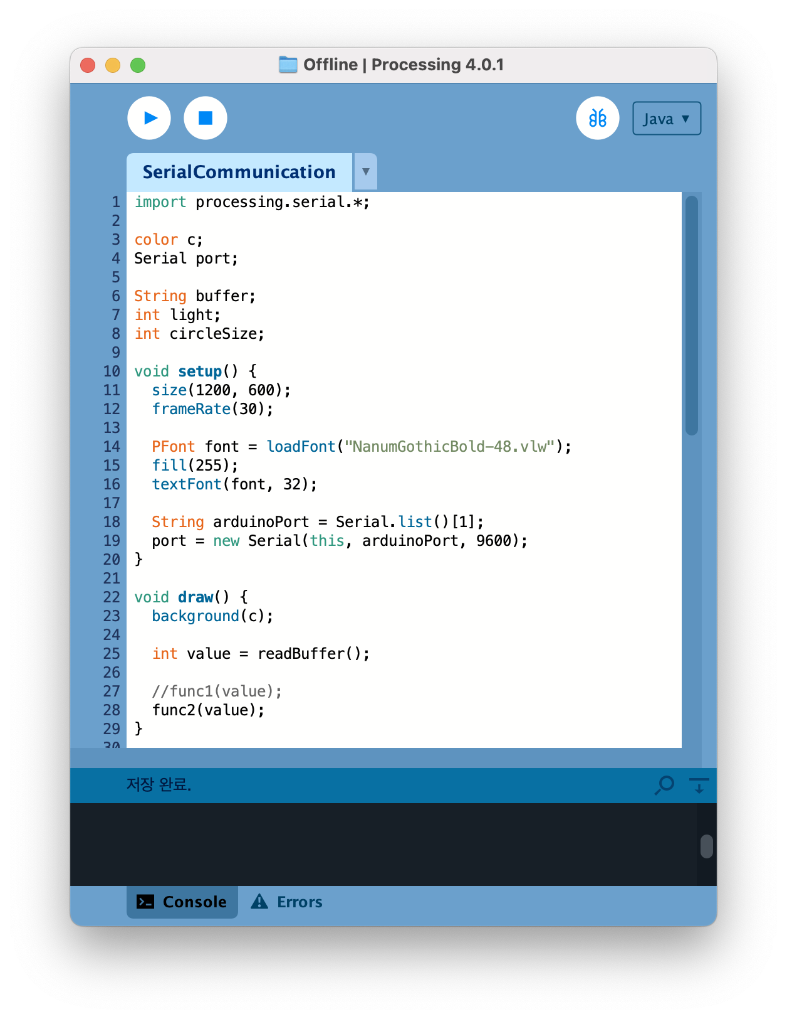
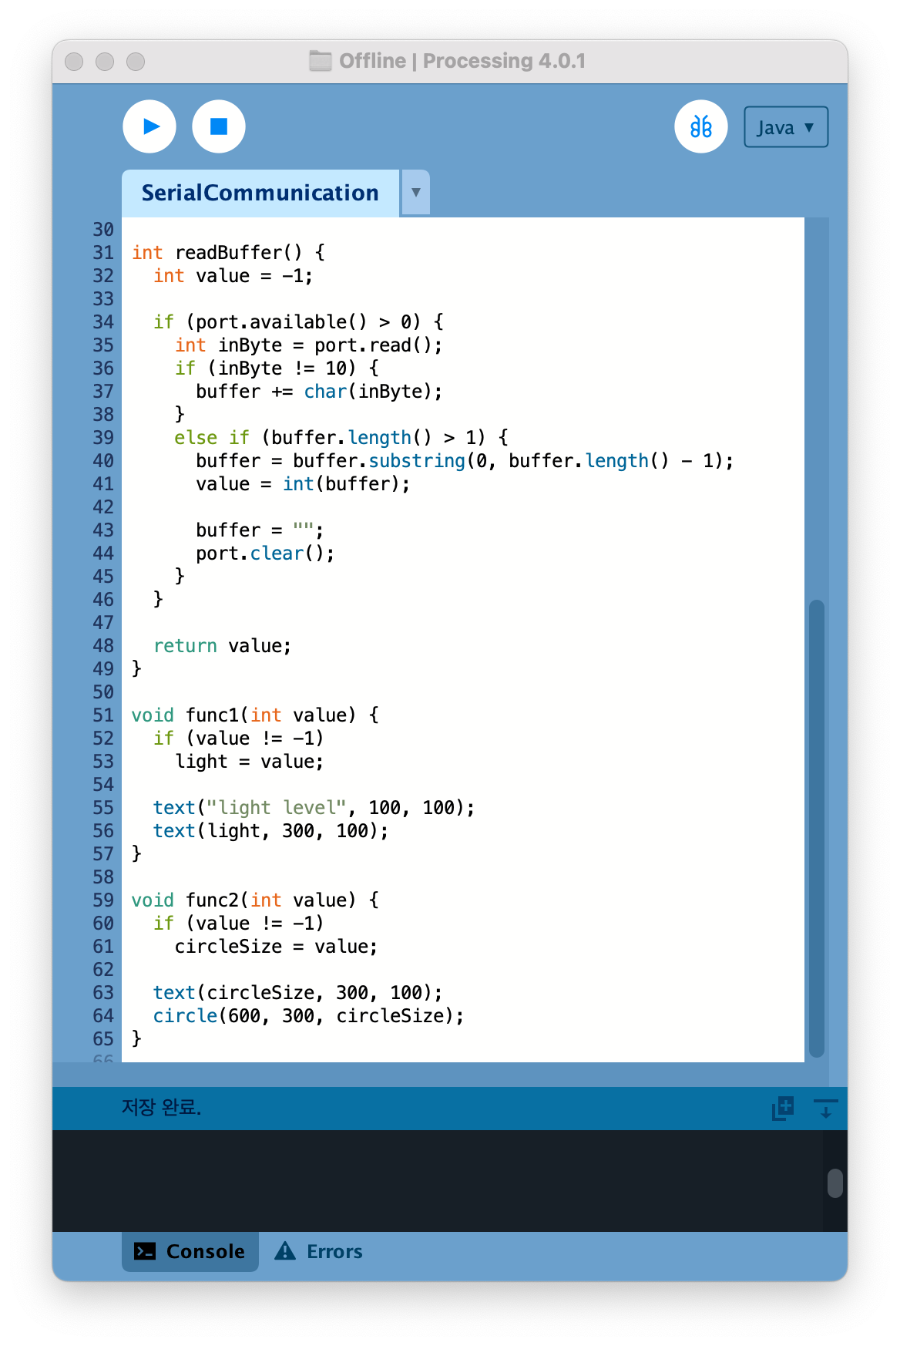
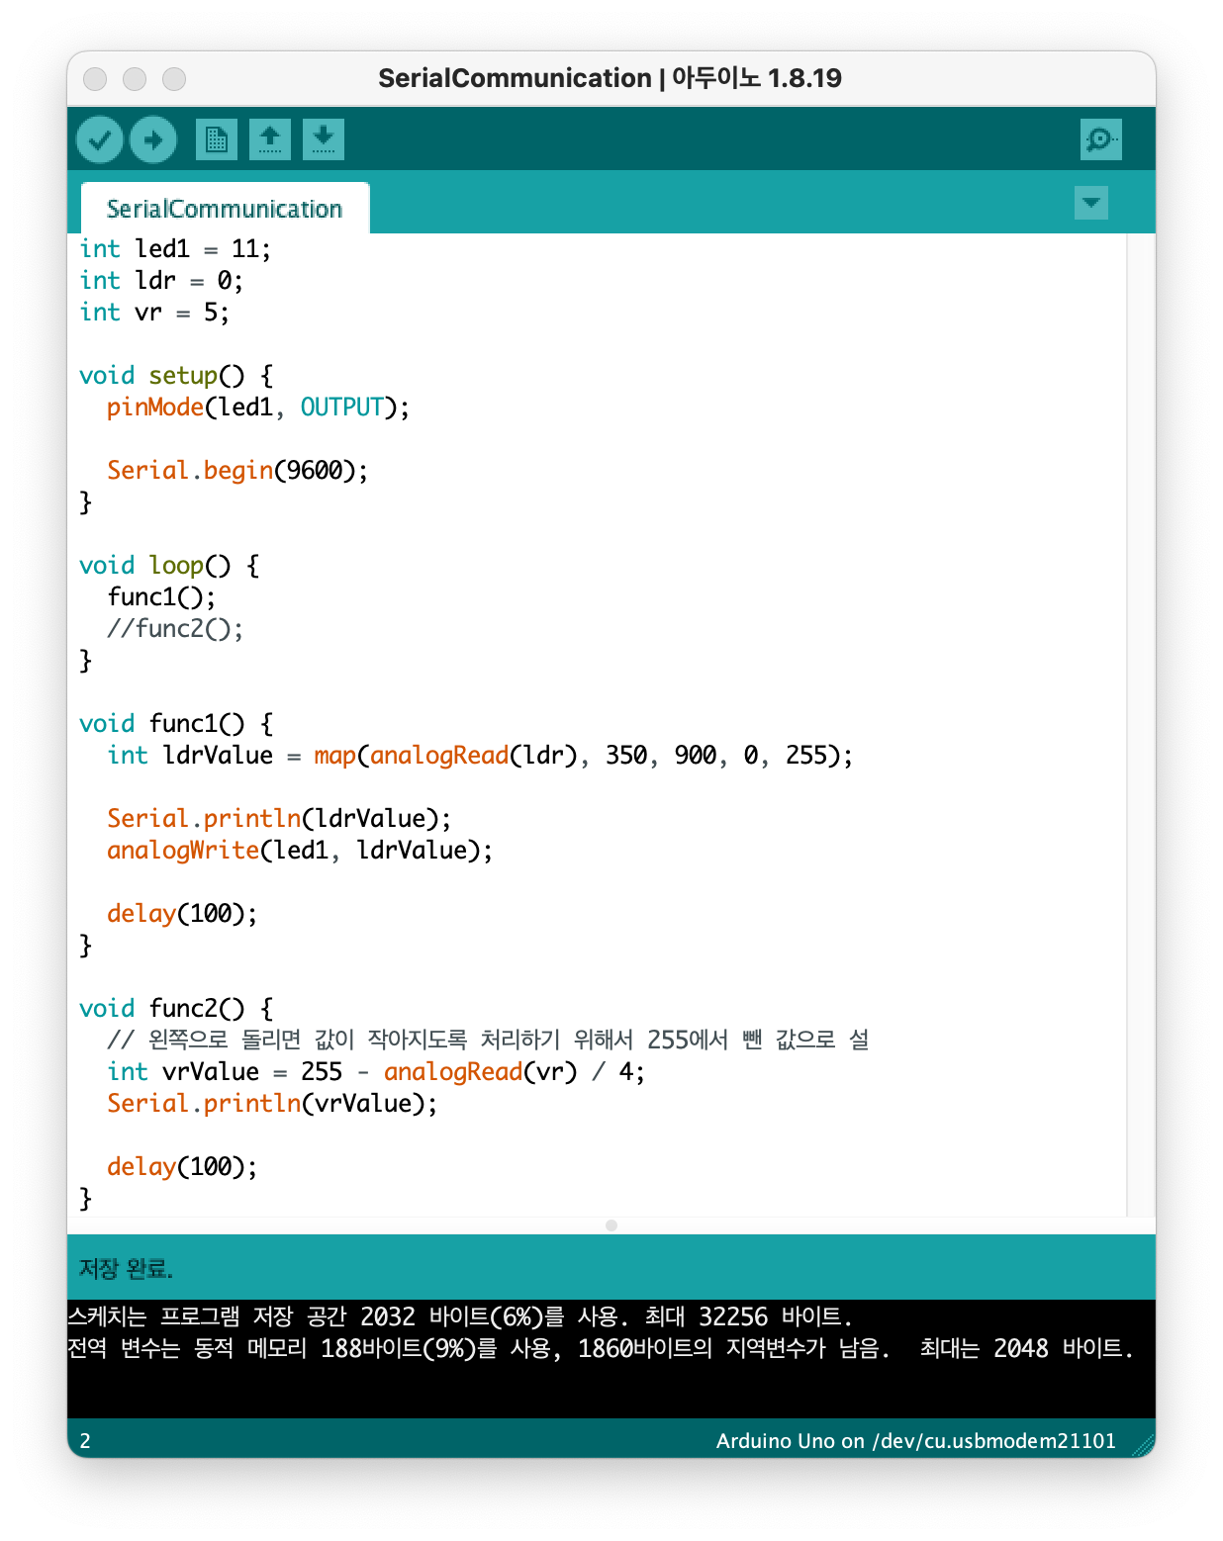
func1 함수 - ppt 실행 func2 함수 - 가변저항과 원 제작

Slide 2
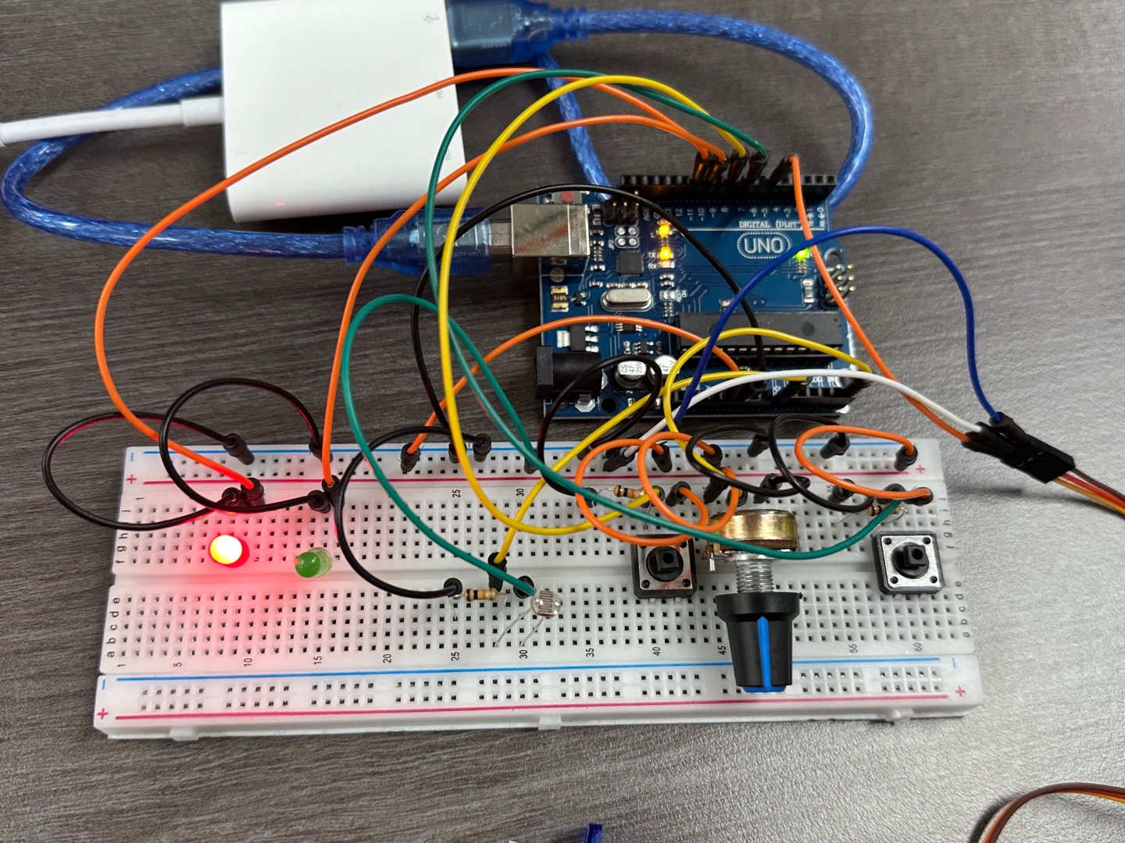

Slide 3
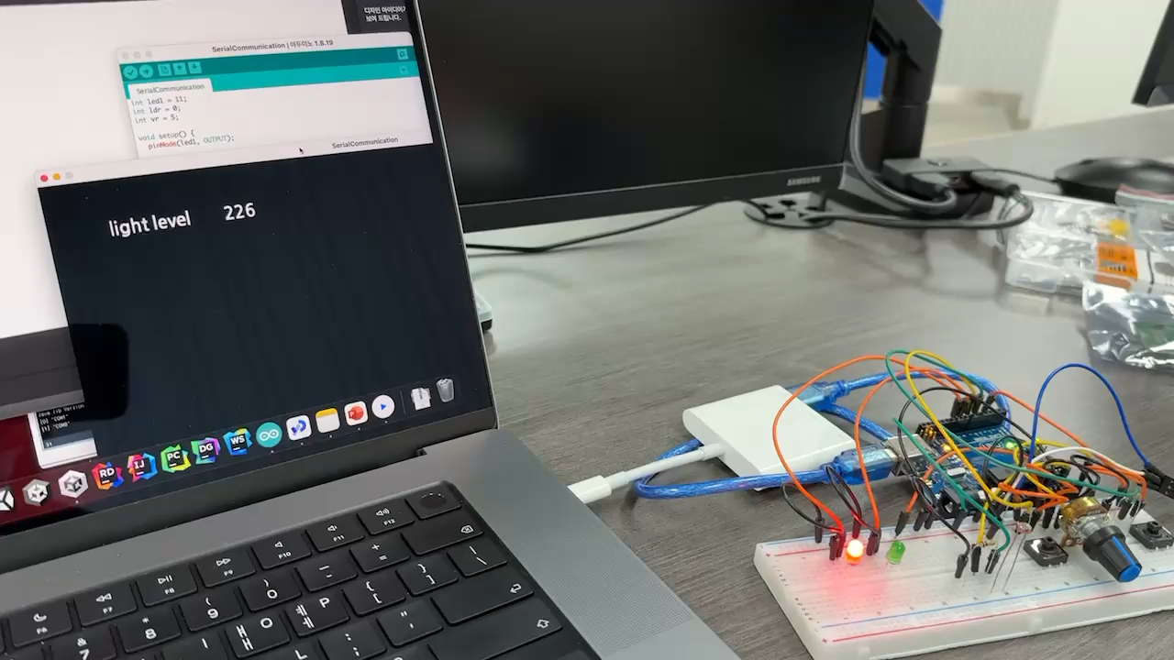
1. ppt 실행

Slide 4
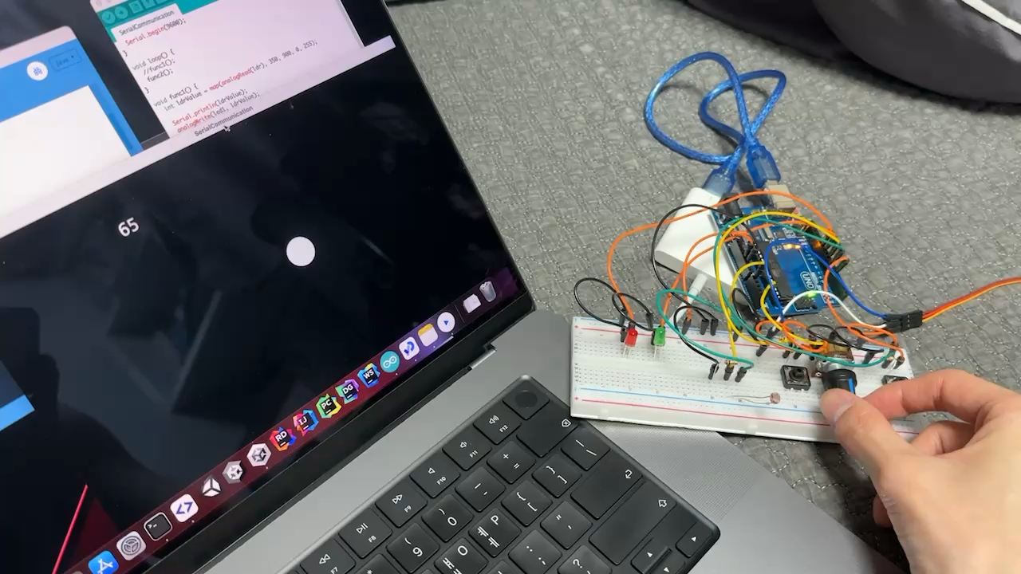
2. 가변저항과 원 제작
왼쪽으로 돌리면 원이 작아지고, 오른쪽으로 돌리면 원이 커짐

